Slide 1
그림1. 인공지능, 머신러닝, 딥러닝의 개념도
인공지능
머신러닝
딥러닝

Slide 2

그림2. 자동화 가능 업무 영역의 확장
Autor et al.(2003)
Frey & Osborne(2013)
정형
비정형
정형
비정형
장부 기록, 계산
법률 문서 작성,
의학적 진단
인지적
인지적
병목(bottleneck) 업무
창의적 지능
사회적 지능
인지 및 조작
육체적
반복 조립, 분류
트럭운전, 잡무
육체적
자동화 가능영역 (정형화된 업무에 국한)
자동화 가능영역
(병목 업무외에 전분야)
자료: Autor, Levy, Murnane(2003), Frey & Osborne(2013), LG경제연구원

Slide 3
그림3. 연구 방법론에 따른 고위험 일자리 비중
자료: Frey & Osborne(2013), OECD(2016), PwC(2017), McKinsey(2017), LG경제연구원

Slide 4
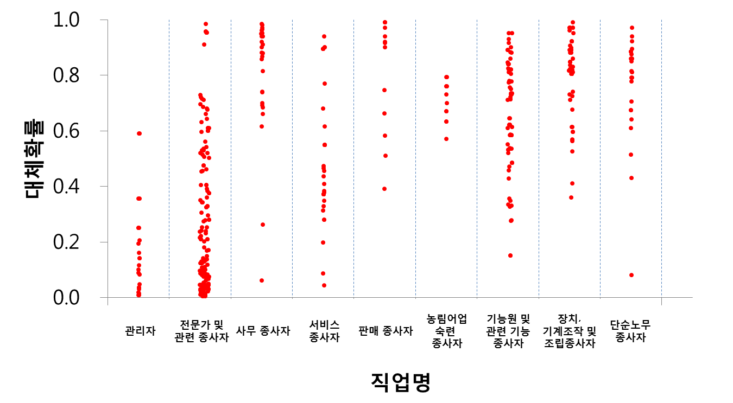
그림4. 직업별 대체확률 분포
관리자 | 전문가 및 관련 종사자 | 사무 종사자 | 서비스 종사자 | 판매 종사자 | 농림어업 숙련 종사자 | 기능원 및 관련 기능 종사자 | 장치, 기계조작 및 조립종사자 | 단순노무 종사자
자료: Frey & Osborne(2013), LG경제연구원

Slide 5
그림5. 자동화 고위험군 일자리 비중
자료: 중국과 인도는 Worldbank(2016), 독일은

Slide 6
그림6. 한국과 미국 산업별 고위험군 비중 격차

Slide 7
그림7. 직업별 자동화 위험군 취업자수

Slide 8
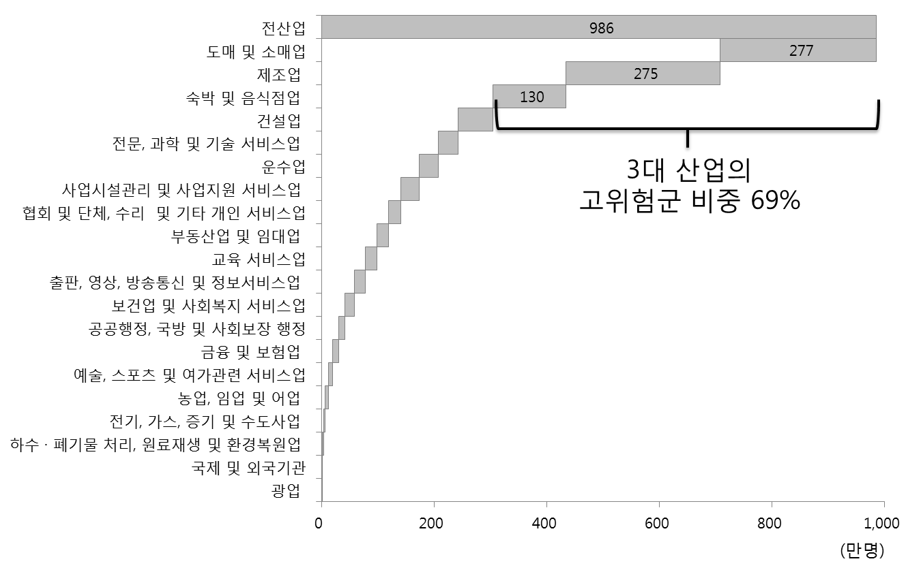
그림8. 산업별 고위험군 취업자수
3대 산업의 고위험군 비중 69%
(만명)

Slide 9
그림9. 3대 리스크 산업의 직업별 종사자 비중
 | 도소매 | 제조 | 음식숙박 | 전체평균
관리자 | -1% | 0% | -1% | 0%
전문가 및 관련 종사자 | -14% | -10% | -20% | 0%
사무 종사자 | 0% | 5% | -15% | 0%
서비스 종사자 | -10% | -10% | 55% | 0%
판매 종사자 | 48% | -9% | -2% | 0%
농림어업 숙련 종사자 | -5% | -5% | -5% | 0%
기능원 및 관련 기능 종사자 | -6% | 8% | -8% | 0%
장치,기계조작 및 조립종사자 | -10% | 25% | -12% | 0%
단순노무 종사자 | -3% | -4% | 6% | 0%
주: 전산업 평균 대비 차이, %p

Slide 10
그림10. 산업별 전문직 종사자 비중

Slide 11
그림11. 교육수준별 고위험 취업자수

Slide 12
그림12. 소득수준별 고위험 취업자수

Slide 13
그림13. 기술 숙련도별 일자리 증감 기여도 변화(1995~2012, %p)
자료: Worldbank(2016)

Slide 14
표1. 자동화 위험이 높은 직업과 낮은 직업 상위 20개
<자동화 위험이 높은 상위 20대 직업> |  |  |  | <자동화 위험이 낮은 하위 20대 직업>
분류코드 | 직업명 | 확률 |  | 분류코드 | 직업명 | 확률
5302 | 통신서비스 판매원 | 0.990 |  | 2440 | 영양사 | 0.004
5303 | 텔레마케터 | 0.990 |  | 2411 | 전문 의사 | 0.004
5304 | 인터넷 판매원 | 0.990 |  | 2591 | 장학관ㆍ연구관 및 교육 관련 전문가 | 0.004
8922 | 사진인화 및 현상기 조작원 | 0.990 |  | 1312 | 교육 관리자 | 0.007
2714 | 관세사 | 0.985 |  | 1331 | 보건의료관련 관리자 | 0.007
3125 | 무역 사무원 | 0.985 |  | 2521 | 중고등학교 교사 | 0.008
3142 | 전산 자료 입력원 및 사무 보조원 | 0.980 |  | 2545 | 학습지 및 방문 교사 | 0.009
3132 | 경리 사무원 | 0.970 |  | 2221 | 컴퓨터시스템 설계 및 분석가 | 0.011
5220 | 상품 대여원 | 0.970 |  | 2523 | 특수교육 교사 | 0.012
8212 | 표백 및 염색 관련 조작원 | 0.970 |  | 2420 | 약사 및 한약사 | 0.012
8222 | 신발제조기 조작원 및 조립원 | 0.970 |  | 1390 | 기타 전문서비스 관리자 | 0.014
8324 | 고무 및 플라스틱 제품 조립원 | 0.970 |  | 2542 | 컴퓨터 강사 | 0.014
8912 | 가구조립원 | 0.970 |  | 2489 | 기타 종교관련 종사자 | 0.017
8919 | 기타 목재 및 종이 관련 기계조작원 | 0.970 |  | 2481 | 성직자 | 0.017
9991 | 구두 미화원 | 0.970 |  | 2321 | 화학공학 기술자 및 연구원 | 0.017
3201 | 출납창구 사무원 | 0.965 |  | 2392 | 섬유공학 기술자 및 연구원 | 0.017
3126 | 운송 사무원 | 0.960 |  | 2393 | 가스에너지 기술자 및 연구원 | 0.017
8211 | 섬유제조 기계조작원 | 0.960 |  | 1311 | 연구 관리자 | 0.018
2712 | 회계사 | 0.957 |  | 2311 | 건축가 및 건축공학 기술자 | 0.018
2713 | 세무사 | 0.957 |  | 2341 | 환경공학 기술자 및 연구원 | 0.018
자료: Frey & Osborne(2013), LG경제연구원

